Slide 1
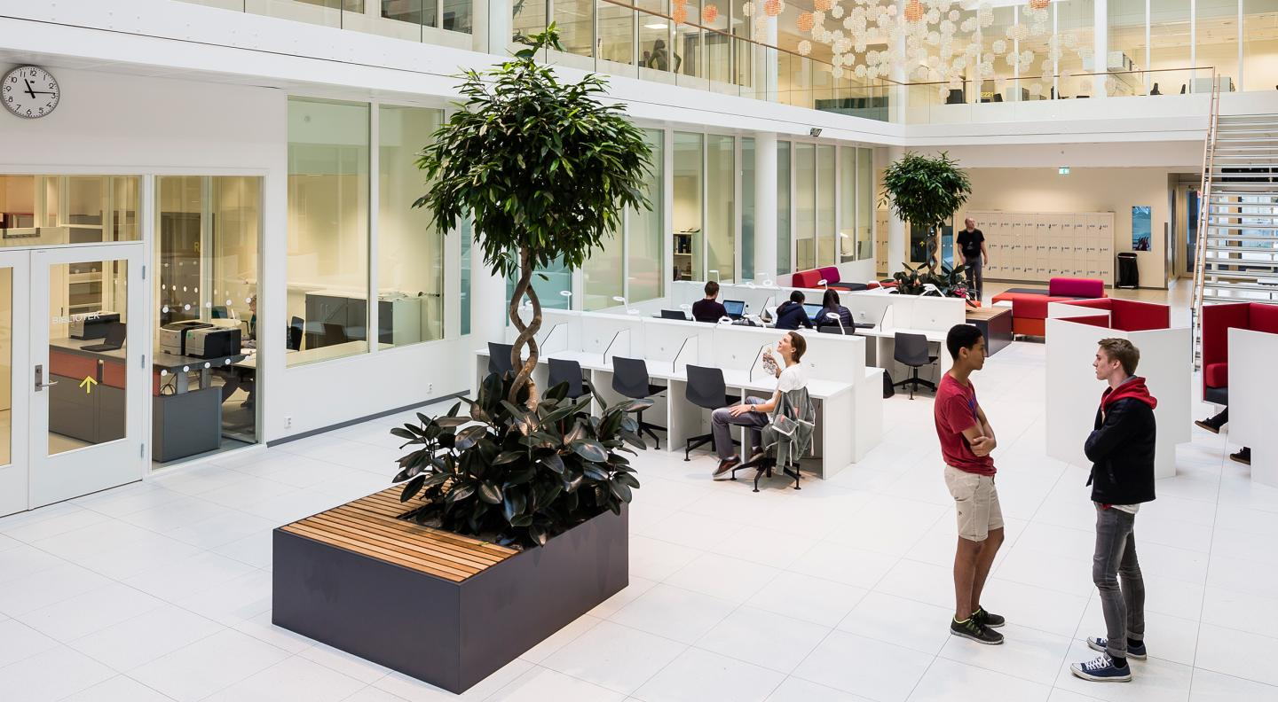
FAGVALG TIL VG2

Slide 2
Programfagstilbudet vårt

Slide 3
Hovedsakelig to programområder
Programfagtilbudet er hovedsakelig delt inn i to programområder:
Realfag og Språk, samfunnsfag og økonomi (SSØ)
Realfag
Språk, samfunnsfag og økonomi
R1
S1
Kjemi 1
Fysikk 1
Biologi 1
Teknologi og forskningslære 1
Psykologi 1
Rettslære 1
Historie og filosofi 1
Sosiologi og sosialantropologi
Markedsføring og ledelse 1
Samfunnsøkonomi 1
Internasjonal engelsk
Entreprenørskap og bedriftsutvikling 1
Fremmedspråk II og III
Du må velge hvilket av disse to programområdene du ønsker å *fordype deg i.
*Fordype betyr at du velger minst to fag fra ett av disse programområdene (Realfag eller SSØ).

Slide 4
To områder til…
Programområdene Idrettsfag og Mediefag tilbyr for få programfag, så her kan du ikke ta fordypning. Fag herfra må bli i tillegg til fordypning innen Realfag eller SSØ
Idrettsfag
Mediefag
Breddeidrett 1
Bilde
Lyd

Slide 5
Antall programfag du skal velge på Vg2:
Du skal velge fire fag på Vg2
Hvis du ikke velger matematikk som programfag, men fortsetter med fellesfaget Matematikk 2P, skal du velge tre programfag på Vg2.
Hvis du velger matematikk som programfag (Matematikk S1 eller R1), skal du velge fire programfag på Vg2.
ALLE SKAL UANSETT VELGE FIRE FAG

Slide 6
Fordypning Vg2 og Vg3
Du skal velge tre programfag på Vg3.
Når du velger programfag, må du velge minst to gjennomgående fag innenfor det programrådet (Realfag eller SSØ) du har valgt, dvs. to fag som du skal ha både på Vg2 og på Vg3.
Til sammen utgjør da disse to gjennomgående fagene fire av dine programfag.
SE INN I GLASSKULEN
Hvilke muligheter har du?

Slide 7
Minst to programfag over to år:
Det tredje programfaget kan være et gammelt programfag,
men det kan også være et nytt programfag (*Stjernefag*)
Unntak: Elever som har fremmedspråk I + II som obligatorisk fremmedspråk, dvs. som fellesfag over alle tre årene. Da skal du bare velge to programfag på Vg3. Du skal altså sette opp dine to gjennomgående programfag, men som valgfritt programfag setter du opp fremmedspråk I + II. Dette gjelder bare elever som ikke hadde fremmedspråk på grunnskolen, men fordypning i norsk eller engelsk.

Slide 8
Eksempel
Vg2 | Vg3 Du hadde fire programfag på Vg2 og skal kun ha tre programfag på Vg3
Internasjonal engelsk | Psykologi 2*
F1 | K2
K1 | S2
S1

Slide 9
Eksempel
Vg2 | Vg3 Du hadde fire programfag på Vg2 og skal kun ha tre programfag på Vg3
Samfunnsøkonomi 1 | Breddeidrett 2*
Internasjonal engelsk | Samfunnsfaglig engelsk
Historie og filosofi 1 | Historie og filosofi 2
2P

Slide 10
Eksempel
Vg2 | Vg3 Du hadde fire programfag på Vg2 og skal kun ha tre programfag på Vg3
Internasjonal engelsk | Samfunnsfaglig engelsk
Rettslære 1 | Rettslære 2
Biologi 1 | S2
S1

Slide 11
Eksempel
Vg2 | Vg3 Du hadde fire programfag på Vg2 og skal kun ha tre programfag på Vg3
Samfunnsøkonomi 1 | Samfunnsøkonomi 2
Markedsføring og ledelse 1 | Markedsføring og ledelse 2
Entreprenørskap 1 | Fremmedspråk I+II
S1

Slide 12
Blokkskjema
BLOKK 1 | BLOKK 2 | BLOKK 3 | BLOKK 4
Matematikk R1 | Kjemi 1 | Fysikk 1 | Biologi 1*
Matematikk S1 | Entreprenørskap og bedriftsutvikling 1* | Markedsføring og ledelse | Samfunnsøkonomi 1
Matematikk 2P | Rettslære 1* | Sosiologi og sosialantropologi* | Psykologi 1*
 | Historie og filosofi 1 | Internasjonal engelsk | Internasjonal engelsk
 |  |  | Breddeidrett 1
Kjemi 1 | Fysikk 1 | Teknologi og forskningslære 1 | Matematikk R1 Matematikk S1
 |  |  | Bilde Lyd
Velge loddrett fra fire av blokkene
Fremmedspråk I+II på Vg3
*Stjernefag* Programfag man kan ta på Vg3 uten å ha hatt programfaget på Vg2

Slide 13
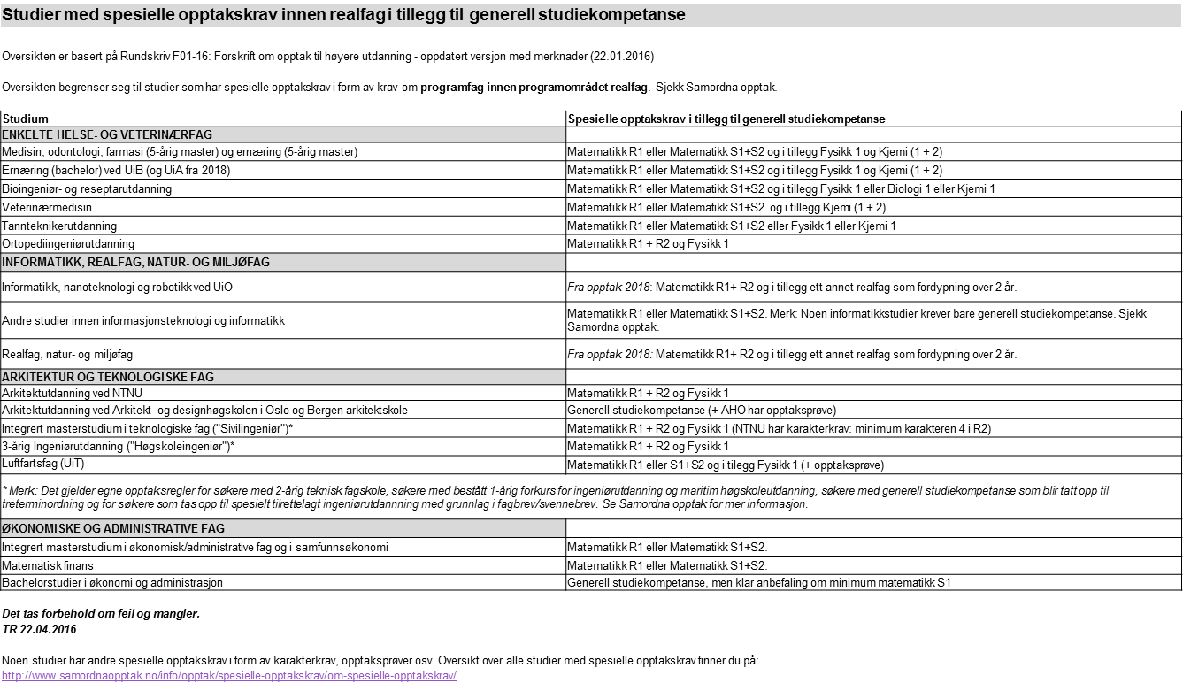
Om gjeldende opptakskrav: Samordna opptak
Vg2: 0,5 poeng for programfagene matematikk R1, S1, Fysikk , Kjemi 1, Biologi 1og TOF 1
Vg3: 1 poeng for programfagene matematikk R2 og Fysikk 2,
0,5 poeng for programfagene matematikk S2, Kjemi 2, Biologi og TOF 2
Språk: 0,5 poeng for faglig fordypning språk nivå II
1 poeng for faglig fordypning i språk på nivå III
Man kan maksimalt få 4 tilleggspoeng på Vg2 og Vg3

Slide 17
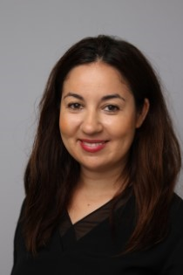
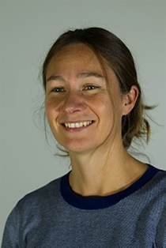
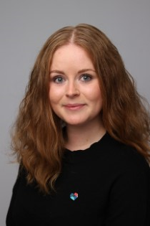
Veien videre
Interessetest i kontaktlærertiden 17.desember
Fagmesse mandag 21.januar
Prøvefagvalg mandag 28. januar
Endelig fagvalg mandag 11. februar
Rådgiverne tilbyr veiledning. Speedveiledning hver torsdag i midttimen

Slide 18
Digital Fagvalgsbrosjyre
Du vil kunne finne informasjon om det enkelte programfaget på hjemmesiden
Bruk den!

